Slide 1
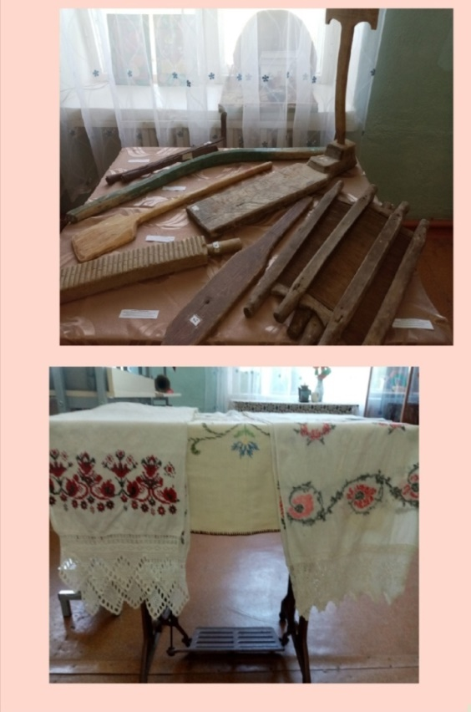
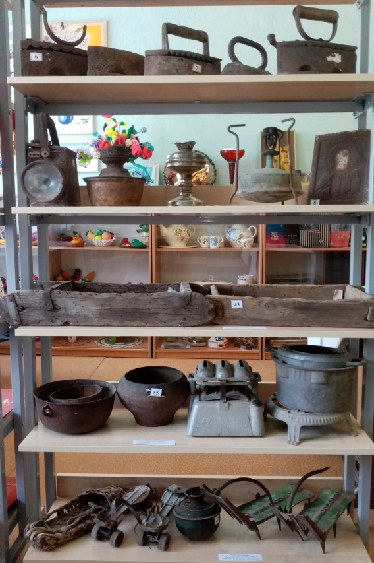
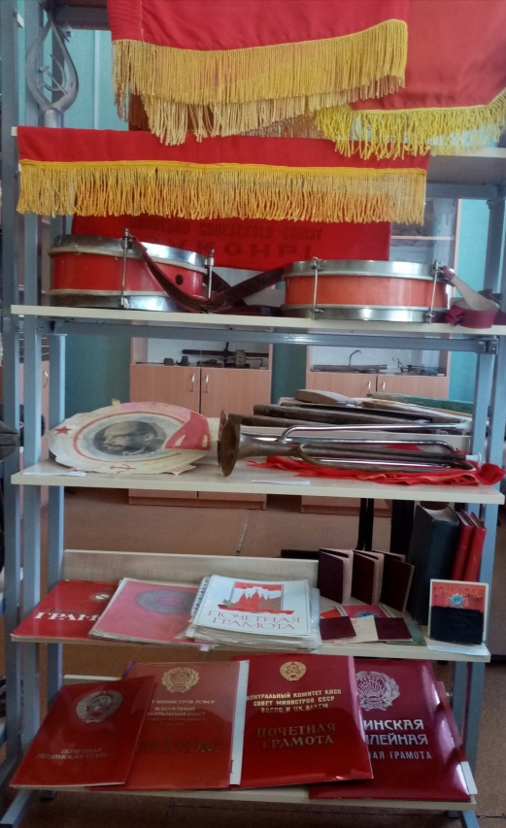
Оренбургская область, Саракташский район, село Каировка, Каировская основная общеобразовательная школа имени Героя Советского Союза Гущина Николая Фёдоровича Школьный историко-краеведческий музей «Истоки»

Slide 2
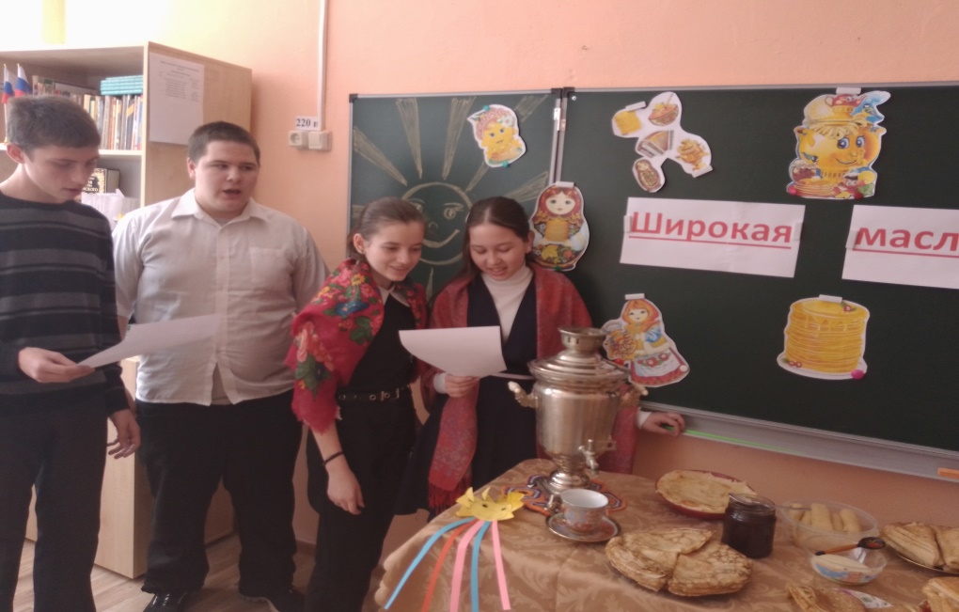
Документация школьного музея
1. Приказ ОО о создании школьного музея;
2. Положение о школьном музее;
3. Приказ о назначении руководителя школьного музея;
4. Положение о совете школьного музея;
5. Устав школьного музея;
6. Инвентарная книга;
7. План работы школьного музея;

Slide 3
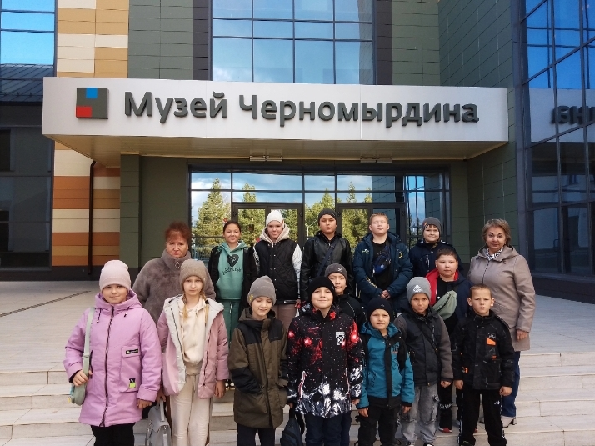
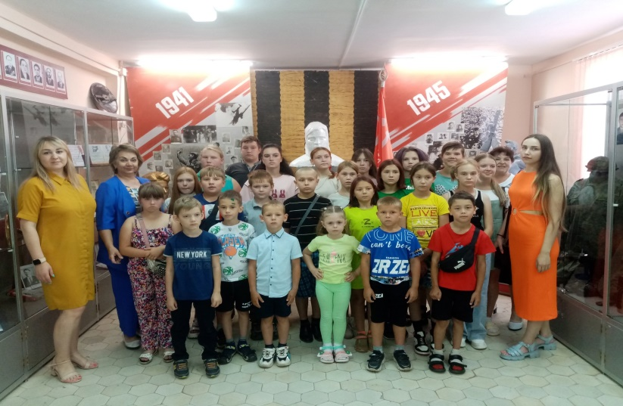
Основные направления деятельности школьного музея «Истоки»
Изучение родного края. В том числе путём проведения краеведческих исследовательских походов, экскурсий.
Научно-фондовая работа. Комплектование, учёт, описание, хранение музейных предметов и коллекций.
Экспозиционно-выставочная деятельность. Организация мероприятий на основной экспозиции, подготовка и проведение внутримузейных и выездных выставок.
Научно-методическая работа. Помощь педагогическим работникам в подготовке и проведении образовательных мероприятий (подбор музейных предметов, разработка сценариев и т. д.).
Научно-исследовательская работа. Изучение музейных предметов и коллекций, находящихся в музеях, архивах и т. д..
Просветительная работа среди обучающихся и иных граждан (или физических лиц).
Культурно-массовая работа, информационная и иная деятельность.

Slide 4
В 2022-2023 учебном году команда активистов РДДМ МОБУ Каировская ООШ под руководством советника директора школы по воспитанию и взаимодействию с детскими общественными объединениями Подлесных О.В. принимает участие во Всероссийском проекте «Школьный музей-2022» в номинации «Создание школьного музея». В нашей школе есть музей с 1990 –х годов, но из-за слишком маленького помещения, там невозможно разместить все экспонаты правильно и создать экспозиции в соответствии с требованиями. Как мы начинали. Для начала наша команда зарегистрировалась на сайте РДШ ( сейчас РДДМ). В личный кабинет куратора были загружены все согласия. Для подачи заявки мы прикрепили в специальном поле презентацию, показывающую пространство, в котором будет располагаться школьный музей, и рассказали почему и как возникла идея создать музей. Следующий этап нашего участия - выполнение заданий. Сначала, это были теоретические задания. Мы внимательно, все вместе, изучали представленные материалы ( это были очень интересные видеоуроки) по темам «Музей сегодня» и «Музейная педагогика», узнали много нового, интересного и полезного для нас. Всё это нам очень пригодится при создании школьного музея! А сейчас, мы поработали над следующими заданиями «Концепция и дизайн - проект»( основное задание) и «Мастер-класс» (дополнительное задание). По направлению наш музей будет историко-краеведческим. Команда активистов под руководством Подлесных О.В., проанализировав наличие уже имеющихся экспонатов ( около 200), пришли к единому мнению, что в нашем музее необходимо создать следующие тематические выставки( экспозиции): 1. Деревенский мир. - «Быт и убранство крестьянской избы» - «Орудия труда крестьянина» - «Народные умельцы» эта экспозиция будет тесно перекликаться с выставкой 2. История родного края, села Каировка 3. Выставка, посвященная героям – землякам участникам Великой Отечественной войны 4. Выставка «Всё для фронта, всё для Победы! Тыл ковал Победу!» будет посвящена труженикам тыла и детям войны села. 5. «Интернациональный долг» ( Наши земляки-участники локальных войн) 6. Выставка, посвященная эпохе социализма «Герои труда и символика ушедшей эпохи» 7. «Летопись нашей школы» 8. «История детской организации Советского Союза. Пионер-всем ребятам пример» Пусть это будут небольшие экспозиции, но на них будут правильно представлены уже имеющиеся экспонаты. Так же мы обратились к жителям села Каировка с просьбой подарить будущему музею вещи, являющиеся историческими источниками. Мы поработали над дизайн-проектом и вот, что у нас получилось.

Slide 5
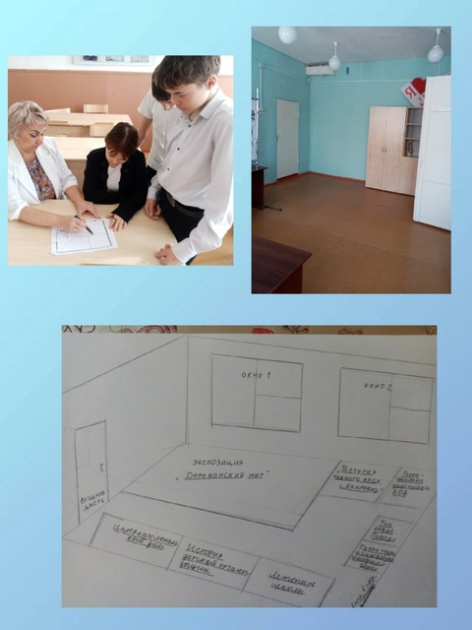
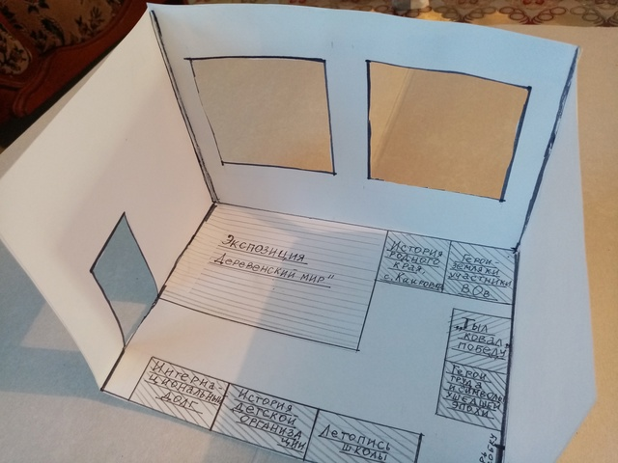
2022 год- начало работы по созданию школьного историко-краеведческого музея «Истоки»
Каировской школы

Slide 6
В июле 2023 года команда активистов школьного музея под руководством советника директора школы Подлесных О.В. завершили участие во Всероссийском проекте "Школьный музей-2022" Год плодотворной работы ребят- актива "Движения Первых« и их руководителя. Мы добросовестно выполнили 10 основных заданий и 5 дополнительных. Дошли до финиша. Благодаря участию в этом проекте в Каировской школе создан историко-краеведческий музей.

Slide 7
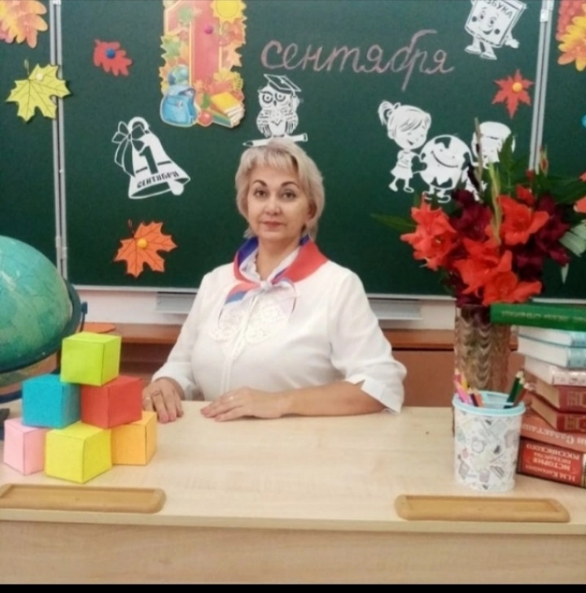
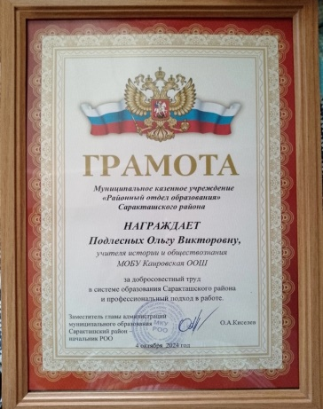
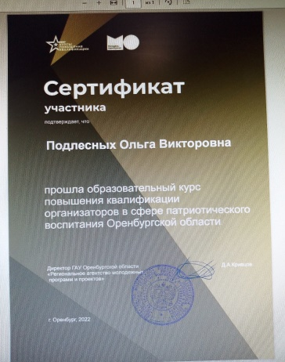
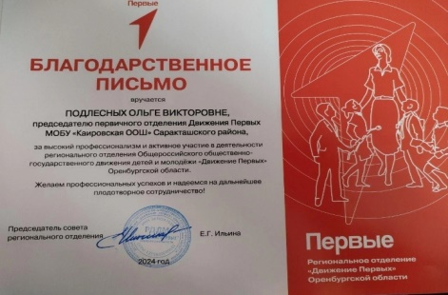
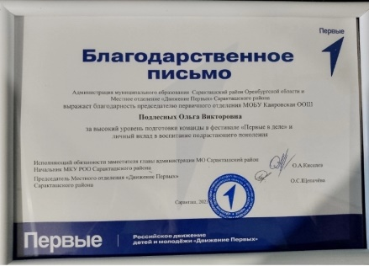
Руководитель музея Подлесных Ольга Викторовна. Учитель истории и обществознания, советник директора школы по воспитанию и взаимодействию с детскими общественными организациями.
Образование: высшее педагогическое, «Орский государственный педагогический институт им. Т.Г. Шевченко», 1990 г., специальность – педагогика и методика начального обучения; ФГБОУ ВО «Оренбургский государственный педагогический университет», 2016 г., специальность – история, квалификация – учитель истории; «Организация менеджмента в образовательной организации», 2019г. Победитель Всероссийского конкурса Навигаторы детства 2.0» в 2022 году.
Награды: Грамоты районного отдела образования и администрации Саракташского района, 2019 г., 2024 г. Благодарственное письмо Председателя совета регионального отделения РДДМ за высокий профессионализм и активное участие в деятельности регионального отделения «Движение Первых»
Стаж педагогической работы: 22 года. I кв.кат.

Slide 8
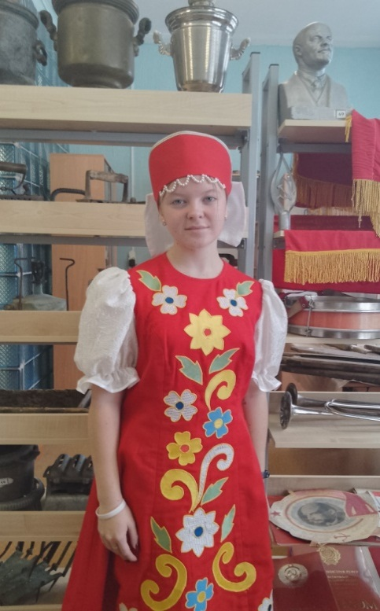
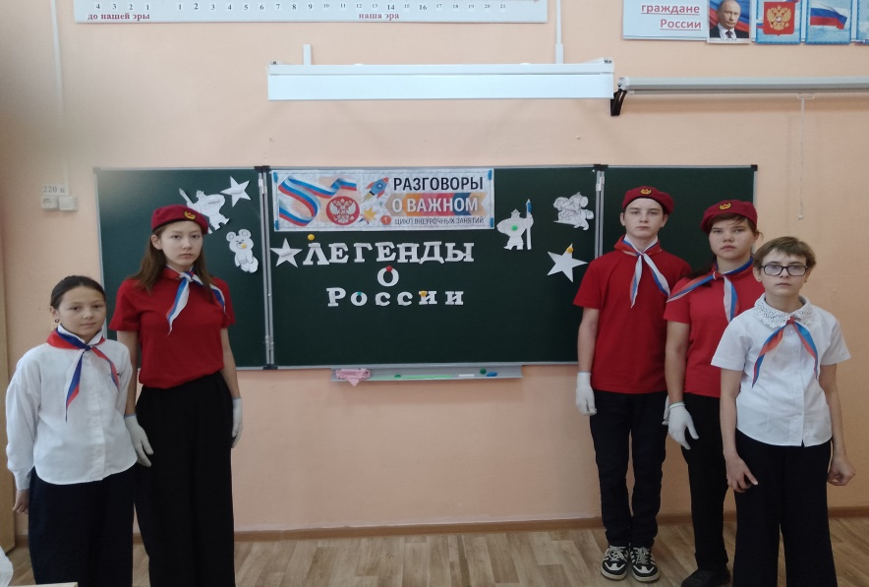
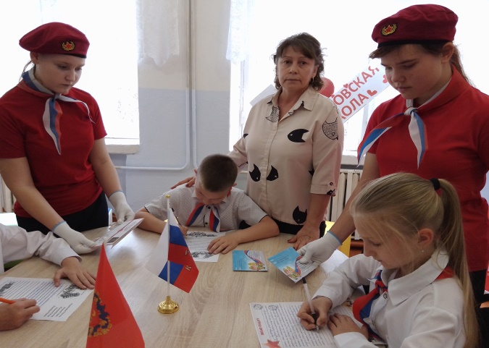
Лидеры музея Каировской школы
Актив музея-члены Совета музея, активисты первичного отделения Движения Первых Каировской школы, юнармейцы и очень замечательные ребята Богданова Анастасия, Пермякова Татьяна, Резниченко Артем-ученики 8 и 9 классов нашей школы. Экскурсовод музея Логачева Кристина-ученица 9 класса Ребята принимают активное участие в организации всех мероприятиях гражданско-патриотической направленности, квестах, викторинах, Часах мужества, Акций и РОВ, направленных на Формирование чувства патриотизма и гражданственности, уважения к памяти защитников Отечества и подвигам героев Отечества, к закону и правопорядку, человеку труда и старшему поколению, взаимного уважения, бережного отношения к культурному наследию и традициям народа. Совет музея принимали активное участие во Всероссийском проекте «Школьный музей», занимаются проектной и исследовательской деятельностью, обустраивают музей и пополняют выставки экспонатами. Участие ребят в олимпиаде «История родного края», проводимой Оренбургским областным дворцом творчества детей и молодежи имени В.П.Поляничко стало для нас хорошей традицией.

Slide 9
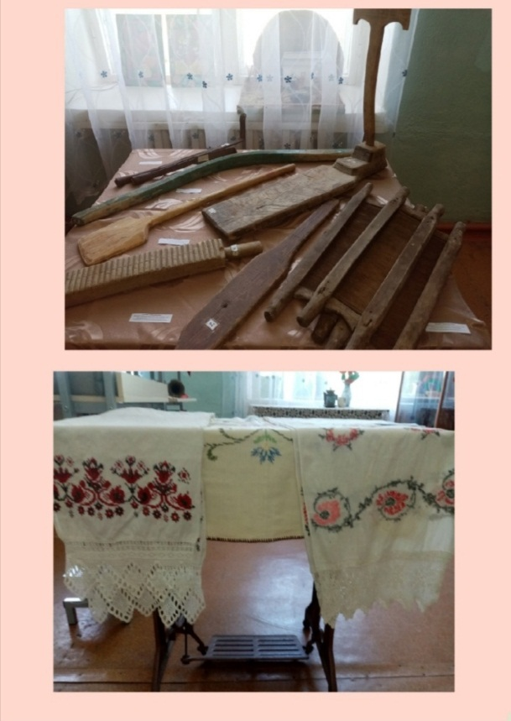
QR-кoд со ссылкой на страницу школьного музея в ВК

Slide 10
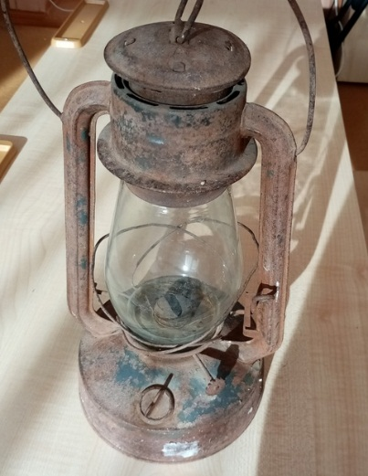
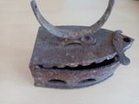
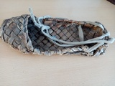
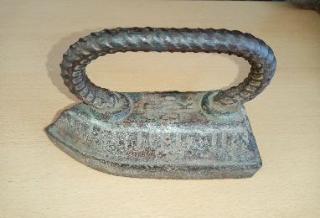
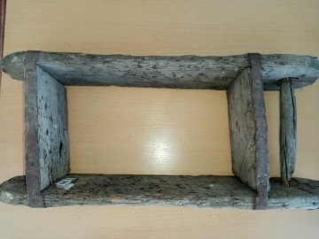
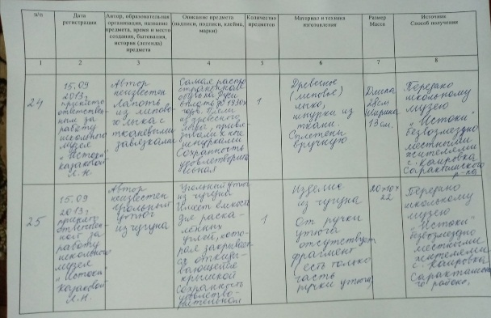
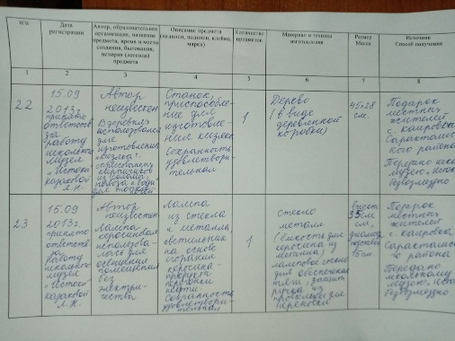
«Учётно-хранительская деятельность школьного музея»
Участвуя во Всероссийском проекте «Школьный музей» команда актива школьного музея изучили видеоуроки в которых руководитель отдела хранения музейного фонда и учёта Политехнического музея рассказывает о том, как хранить экспонаты и вести музейную документацию. После этого мы ознакомились с методическими материалами ЦДЮТИКа (Центра детско-юношеского туризма и краеведения) Завели Главную инвентарную книгу (ГИК) и публикуем отчёт о проделанной работе. Представляем вашему вниманию фотографии 5 предметов из экспозиции «Быт и убранство крестьянской избы и фото страниц рукописной Главной инвентарной книги (ГИК). На этих страницах описаны 5 представленных предметов. Выполняя задания проекта, мы очень многое узнали об организации музея, о правилах ведения необходимой документации и организации экскурсий.
Керосиновая лампа, утюги двух видов, станок для изготовления кизяка и лапоть ( все экспонаты подлинные) и записи в Главной инвентарной книге музея

Slide 11
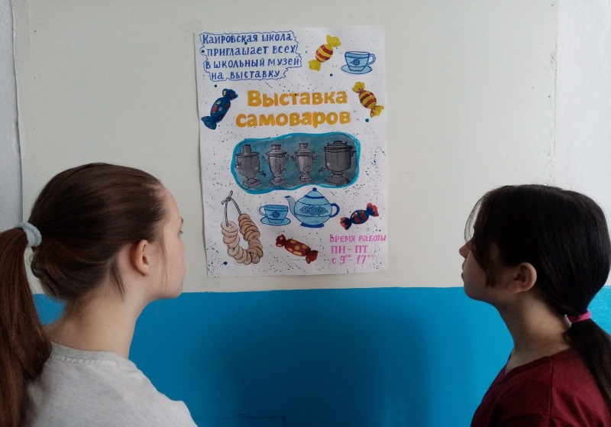
Тематические выставки в нашем музее очень нравятся школьникам и жителям села

Slide 12
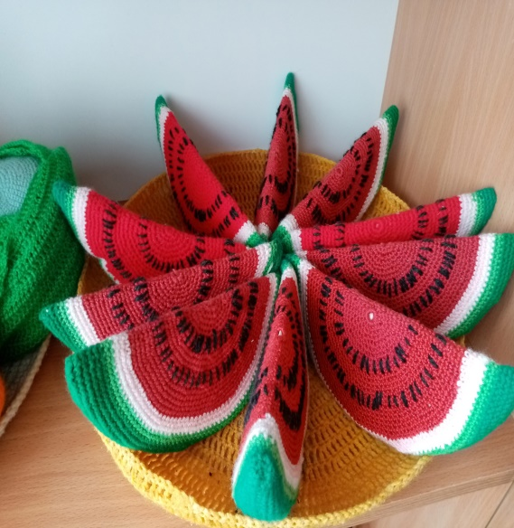
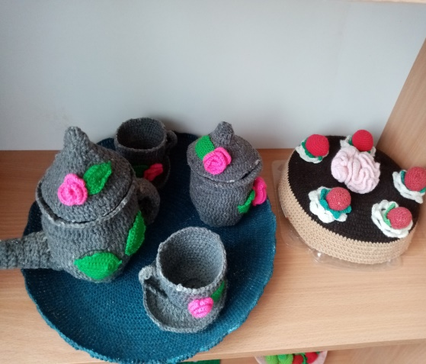
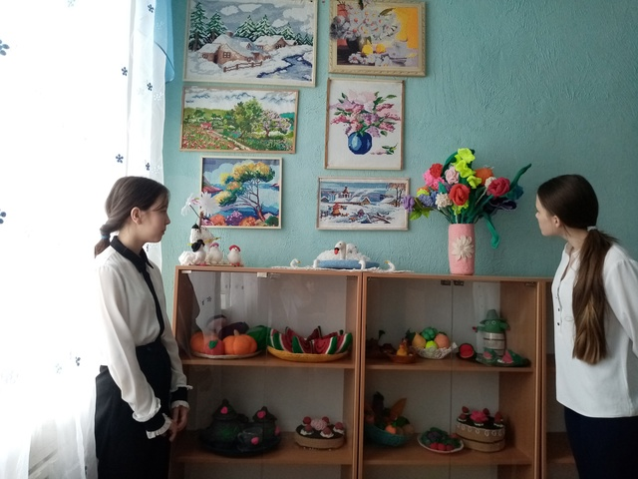
«История родного края и села Каировка. Народные умельцы»
Когда мы создавали дизайн-проект школьного историко-краеведческого музея «Истоки» на базе МОБУ Каировская ООШ, тематикой одной из запланированных выставок была выставка «История родного края и села Каировка. Народные умельцы» Мы начали работу по этой теме. Создали экспозицию «Мир рукоделия Абрамовой В.Я.» В селе Каировка Саракташского района проживает немало талантливых и увлечённых людей. Сегодня мы хотим рассказать об Абрамовой Валентине Яковлевне - мастерице- рукодельнице на все руки. Азы вязания и вышивки Валентина Яковлевна освоила, ещё будучи девчонкой. Из года в год, совершенствуя своё мастерство, обвязывала всю свою семью, украшала вышивкой одежду. Свои работы Валентина Яковлевна дарит близким людям на добрую память. Вот так и пополнился Историко-краеведческий музей «Истоки» МОБУ Каировской ООШ прекрасными изделиями, связанными и вышитыми Валентиной Яковлевной. В школьном музее создана экспозиция, посвящённая творчеству Абрамовой В.А.. Мы представляем вниманию посетителей картины, салфетки, игрушки, вазы и многие другие изделия. Музей пока только создаётся и нам предстоит очень много работы, мы планируем поместить вышитые картины в более эстетичные рамки. По экспозиции, посвящённой творчеству рукодельницы из села Каировка мы уже проводим экскурсии.

Slide 13
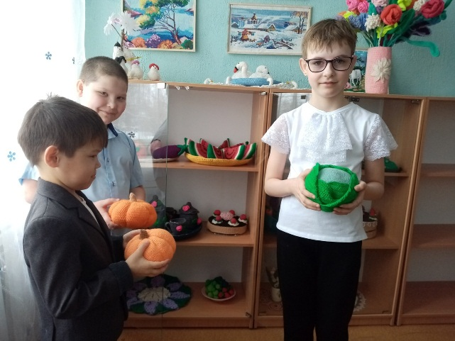
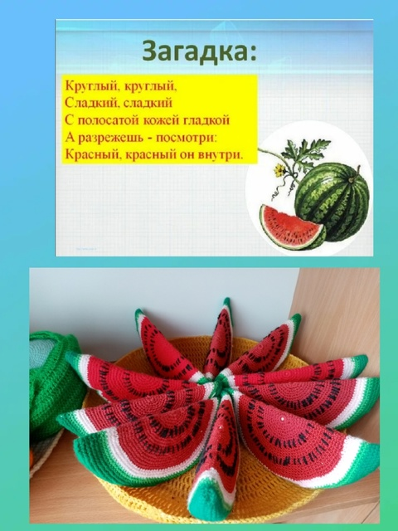
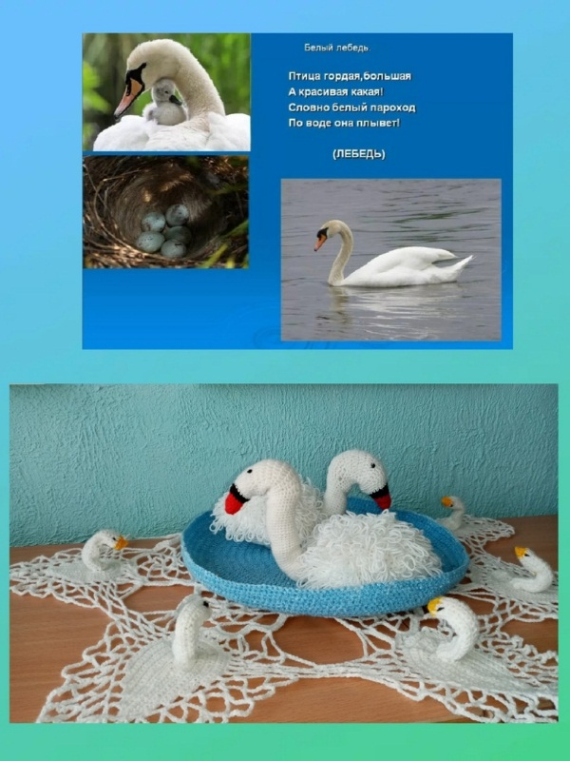
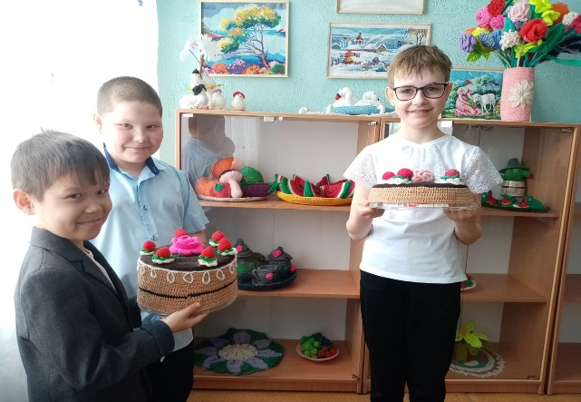
«Интерактивная экскурсия» Интерактивная экскурсия-это экскурсионная программа, предполагающая активное включение экскурсантов в мероприятие, взаимодействие всех участников между собой в музейном пространстве. Активисты музея проводят различные экскурсии, используя интерактивные методы. Что любят все дети? (особенно младшего школьного возраста?) Конечно же отгадывать загадки! Наши экскурсоводы, рассказывая о творчестве Абрамовой В.Я., знакомят детей с ее работами. Детям очень понравились вязаные игрушки, они такие добрые и красивые. Мы предлагаем ребятам отгадать загадку и догадаться о какой игрушке пойдёт речь, а потом ребята эту игрушку находят на полке, рассматривают её. Игрушку можно потрогать, подержать в руках и даже аккуратно поиграть с ней. Экскурсии для учеников начальных классов проходят очень весело, оживлённо и с большим интересом.

Slide 14
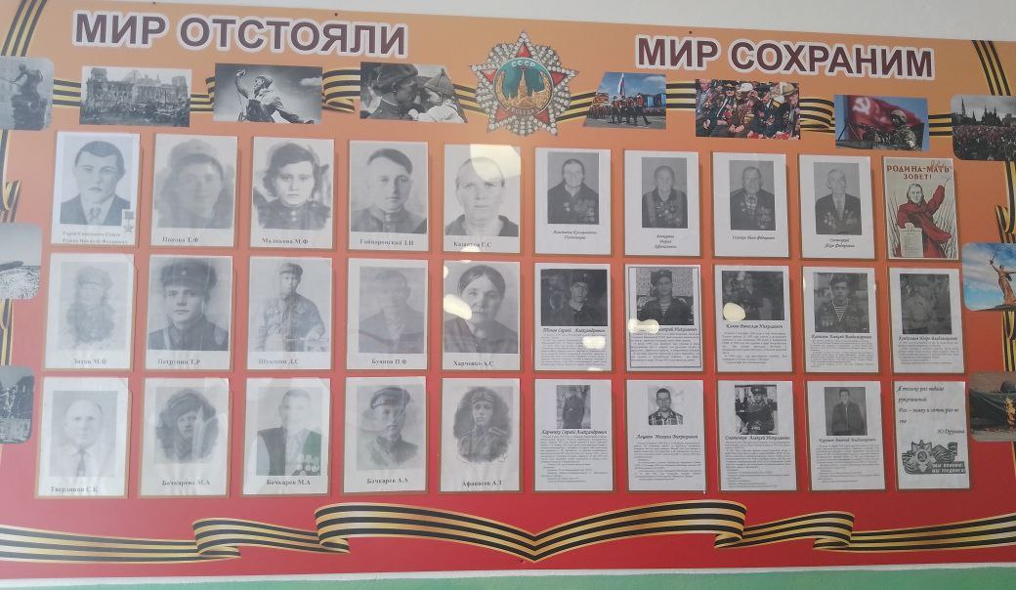
Гордостью нашей школы является Стена Памяти, на которой мы разместили фотографии наших земляков-участников ВОВ и локальных войн в Афганистане и Чечне.

Slide 15
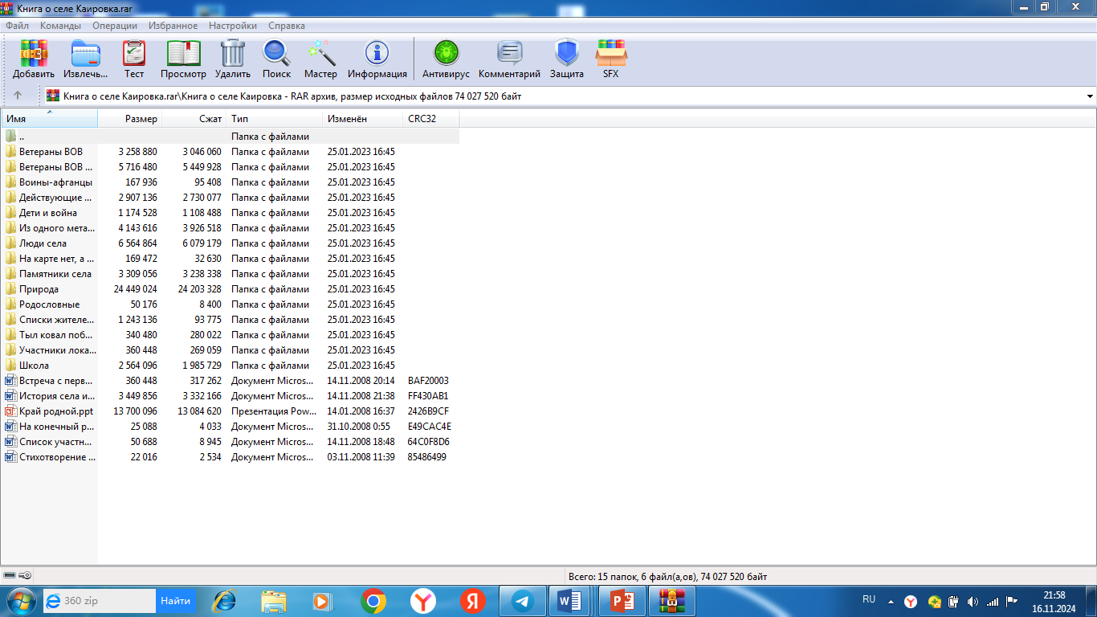
Ветеран педагогического труда, бывший учитель нашей школы, очень инициативный человек- Казакова Любовь Николаевна в 90-е годы начала собирать материал для электронной Книги «История села Каировка» . В ней по крупицам собраны уникальные материалы об участниках ВОВ, локальных войн, тружениках тыла, детях войны, героях послевоенного времени и других людях мы бережно храним эту книгу, используем в музейной деятельности и по-возможности пополняем.

Slide 16
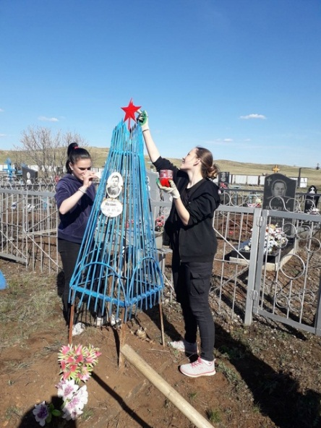
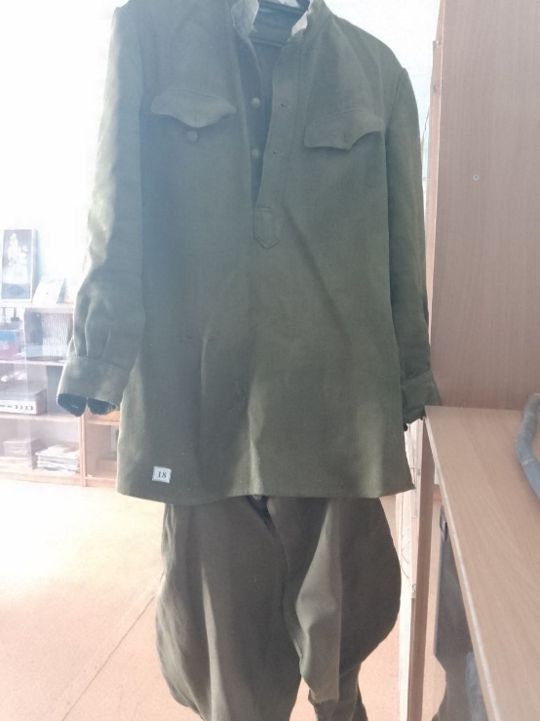
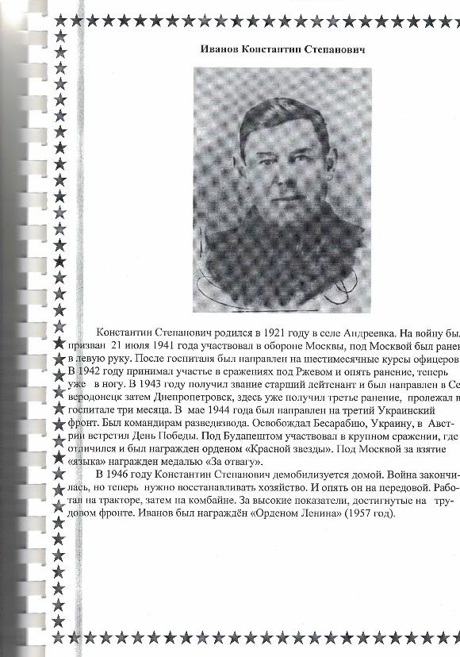
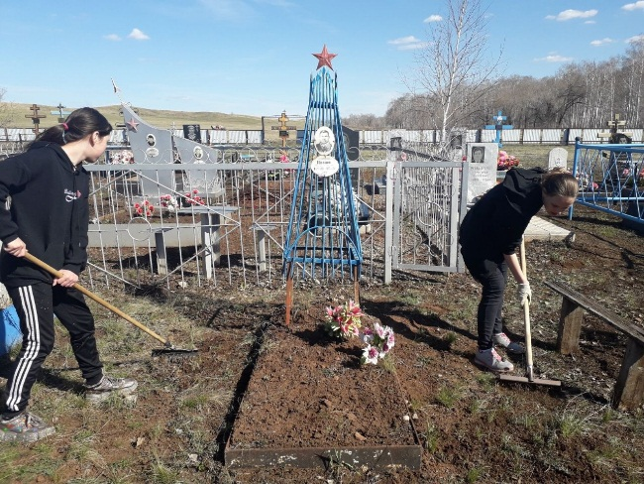
Уникальный экспонат нашего музея- это военная форма земляка-Каировца, участника ВОВ, участника обороны Москвы. В этой форме Иванов Константин Степанович вернулся с войны в родное село восстанавливать послевоенное хозяйство. Иванов К.С. похоронен на сельском кладбище. Ежегодно ученики Каировской школы-добровольцы ухаживают за его могилой и могилами других героев.

Slide 17
Село в 20-30 годы. История колхоза имени Калинина. Значительное место в истории села Каировка занимает образование и развитие колхоза. В этой экспозиции размещены документальные материалы и фотографии, грамоты, статьи из газет, вымпелы и знамена, отображающие этапы развития колхоза.
Выставка «Пионер-всем ребятам пример!»
Экспонаты выставок: вымпелы флаги, горны, барабаны, галстуки часто используются для проведения различных школьных мероприятий, посвященных истории села Каировка и детскому движению прошлых лет

Slide 18
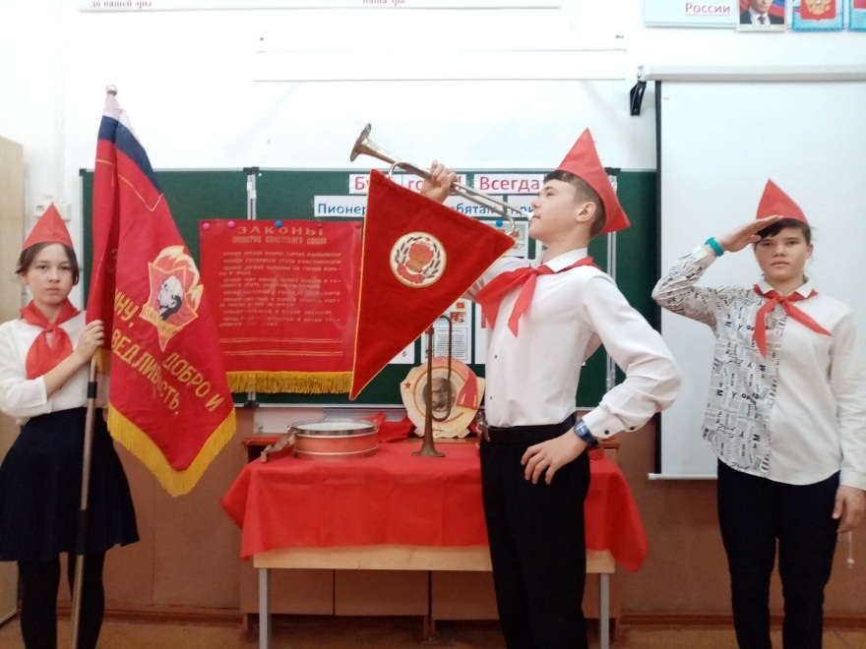
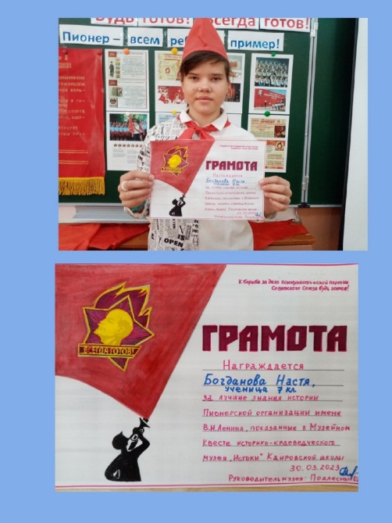
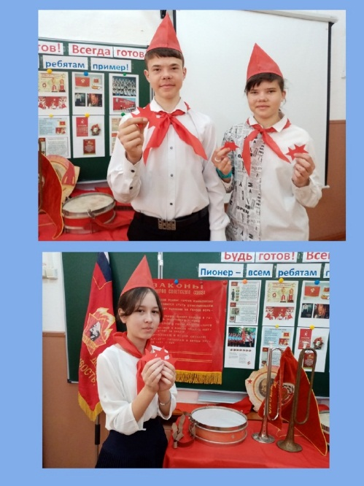
При создании концепции и дизайн-проекта нашего школьного музея, мы отвели место для выставки «История пионерской организации Советского Союза «Пионер – всем ребятам пример». По этой выставке мы с ребятами и решили создать Квест. Сначала ребята знакомятся с экспонатами выставки, слушают рассказ экскурсовода об истории создания Пионерской организации им. В.И. Ленина, знакомятся с атрибутами, могут примерить пионерские галстуки и пилотки. Ещё, все желающие могут взять в руки пионерский горн или барабан и представить себя в роли горниста или барабанщика того времени. Затем, мы предлагаем ребятам поучаствовать в Квесте, ответив на несколько вопросов. За каждый правильный ответ участник экскурсии получает красную звёздочку, победил тот, кто набрал большее количество звёздочек. Квест «Пионер – всем ребятам пример!»

Slide 19
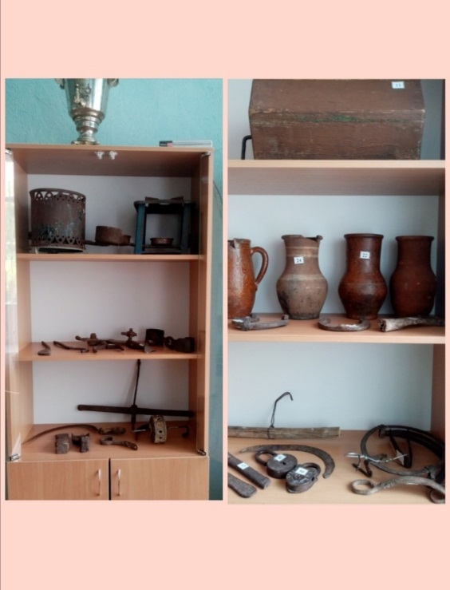
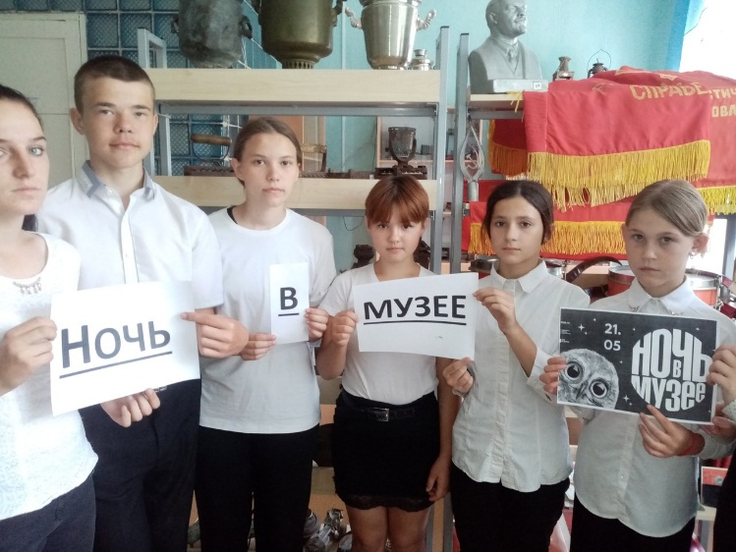
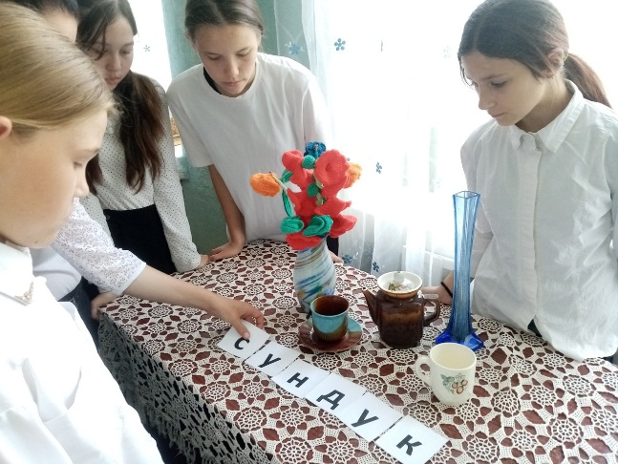
Хорошей традицией стало проведение в нашем музее мероприятия
«Ночь в музее»
«Ночь в музее»- ежегодная акция, приуроченная к Международному дню музеев». В рамках этой акции активом школьного историко-краеведческого музея «Истоки» Каировской школы была проведена познавательная квест-игра для ребят и их родителей. Музейный-квест «Тайны музейных предметов». Цель музейного квеста; ознакомление посетителей школьного музея c предметами быта старины через организацию экскурсионной-игровой деятельности. Задачи: 1) вспомнить предметы народного быта, существовавшими в старину; 2) развивать потребность детей и подростков в самореализации и коммуникативные качества ребенка через игровую деятельность; 3) развивать память, логическое мышление, воображение.

Slide 20
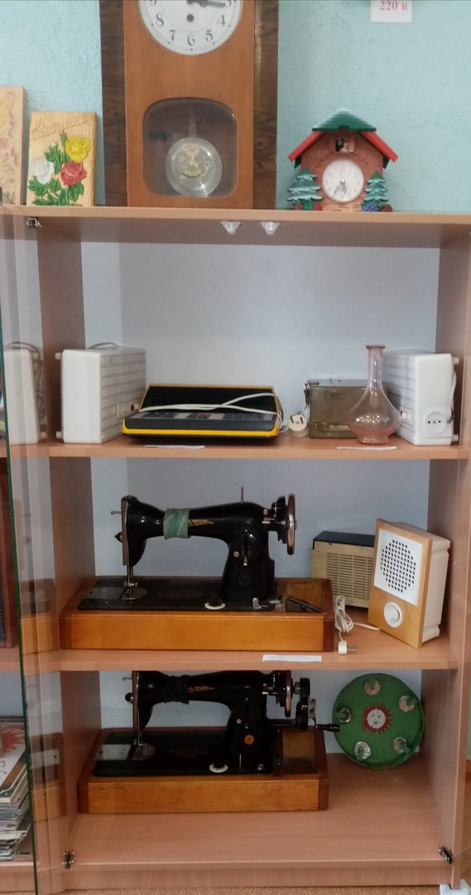
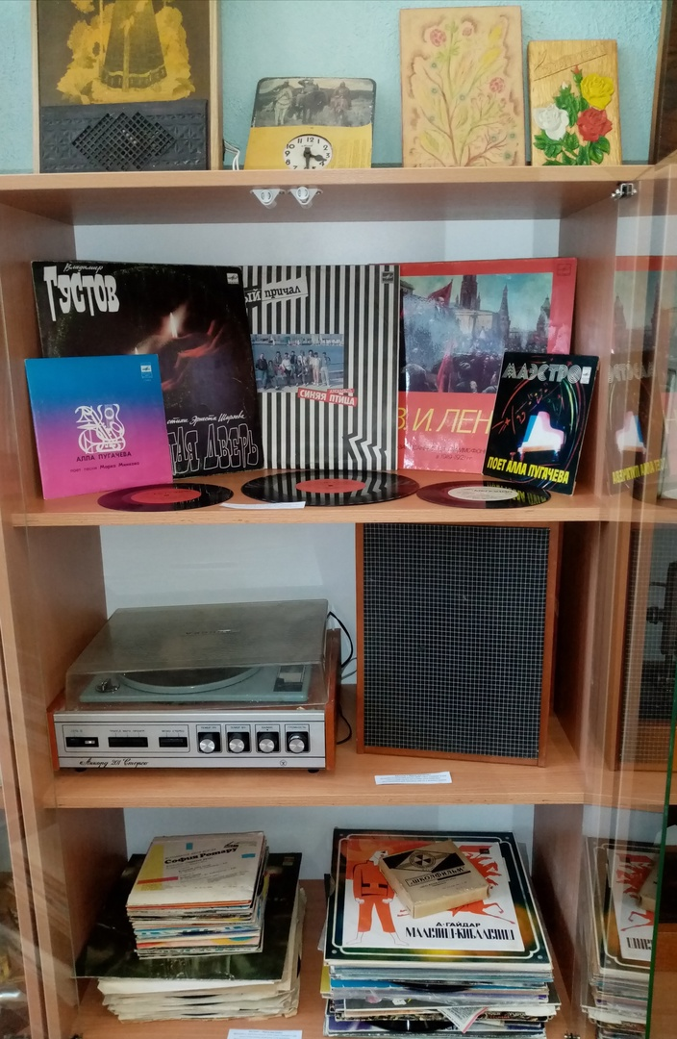
Выставка «Это было недавно, это было давно!» посвящена ушедшей эпохе социализма. На ней можно увидеть большое количество интересных предметов: проигрыватель, виниловые пластинки, настольные часы, фаянсовая посуда, игрушки, сувениры, швейная машинка и другие экспонаты.

Slide 21
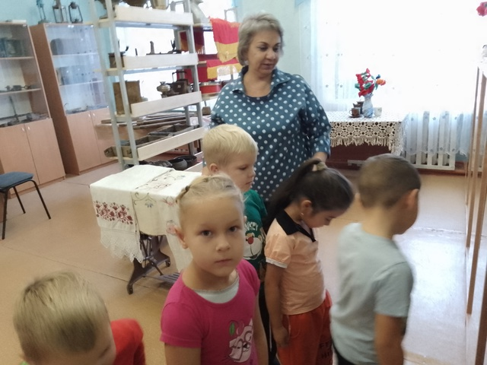
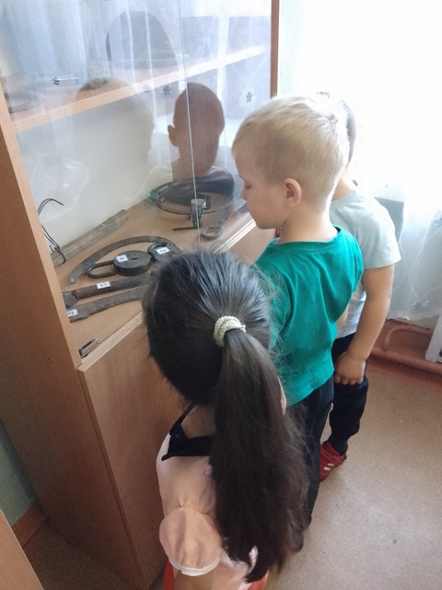
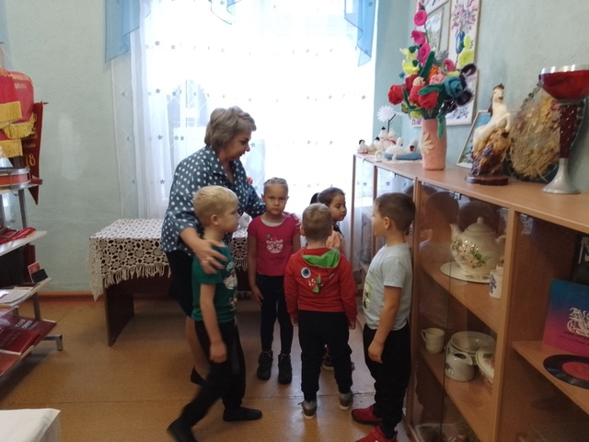
Воспитанники дошкольной группы на экскурсии в нашем музее.

Slide 22
РАБОТА ПО ОЦИФРОВКЕ ЭКСПОНАТОВ ШКОЛЬНОГО МУЗЕЯ
Цель оцифровки: модернизация традиционного музейного пространства в современную образовательную среду, способствующую патриотическому и гражданскому воспитанию и повышению интереса учащихся к краеведческой работе посредством применения информационно-коммуникационных технологий.
Задачи: обеспечить внедрение современных информационных технологий в работу музея и создать виртуальную версию школьного музея.
Срок реализации оцифровки фондов школьного музея-сентябрь 2022- май 2025 г;
На данный момент оцифровано 85 экспонатов и 20 документальных материалов, что составляет 56 % от общего числа экспонатов . Оцифровка музейных фондов ведется в соответствии с планом работы школьного музея на текущий учебный год.

Slide 23
Итоги нашей работы по цифровизации школьного музея будут опубликованы в сообществе Школьный музей Каировской школы. Эффективное использование цифрового потенциала позволит расширить возможности музея, сделает посещение музея для учащихся школы, родителей, жителей села, гостей более интересным, красочным, интерактивным, продуктивным.
План дальнейшей работы по оцифровке экспонатов школьного музея
1. Продолжить оцифровку фондов школьного музея (в течении 2024 – 2025 учебного года),
2. Продвигать музейные проекты через акаунты различных социальных сетей.
3.Продолжить разработку материалов для школьного сообщества.
Создать на базе музея Каировской школы воспитательно-образовательное пространство, способное создавать просветительские и патриотические уроки /занятия / экскурсии для применения в формате: классных часов, дней Воинской Славы, Разговоров о важном, методических материалов для уроков истории и обществознания.
СПАСИБО ЗА ВНИМАНИЕ!

